Slide 1


PROJECT 2 PEMANASAN
2 PEMANASAN
CRUD, ERD Dan JOIN 3 Table

Slide 2


JAVA
2
2 PEMANASAN
CRUD
OOP

Slide 3


ERD
2 PEMANASAN
ERD Memiliki 3 Komponen :
Entitas
Relasi
Atribut

Slide 4
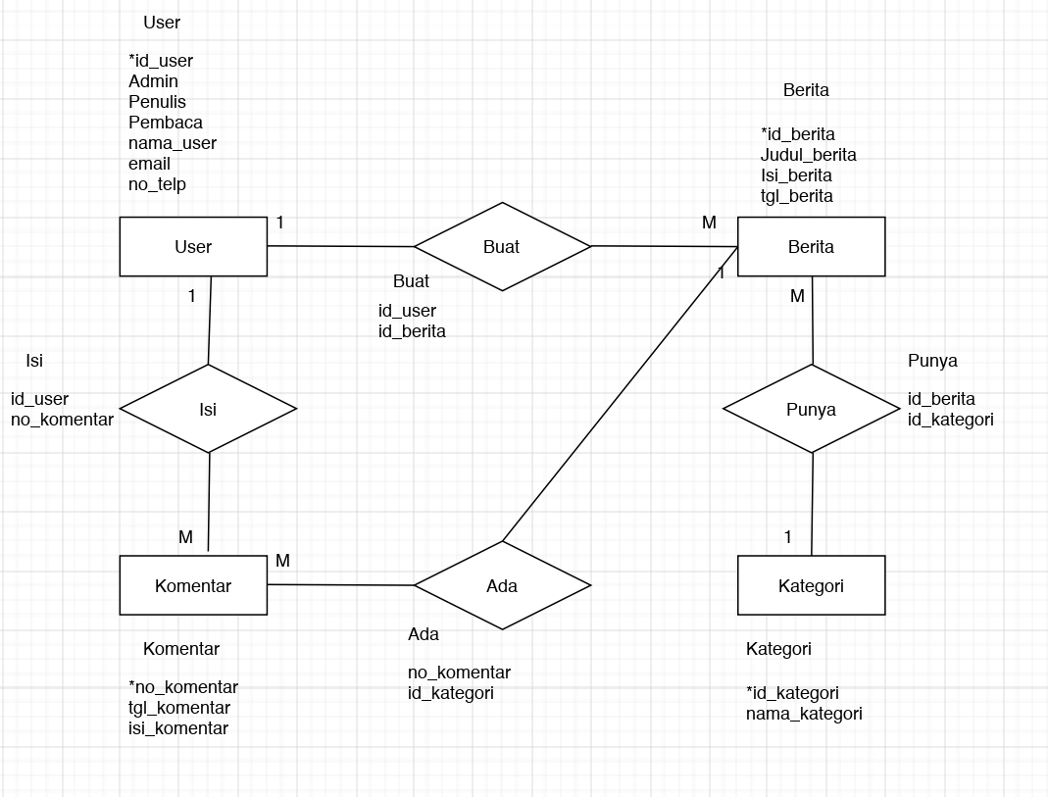
Large Photo Slide
2 PEMANASAN

